Slide 1

Література початку 18 - кінця 19 століття
Где приют для мира уготован?
Где найдет свободу человек?
Старый век грозой ознаменован,
И в крови родился новый век.
Ф. Шиллер

Slide 2

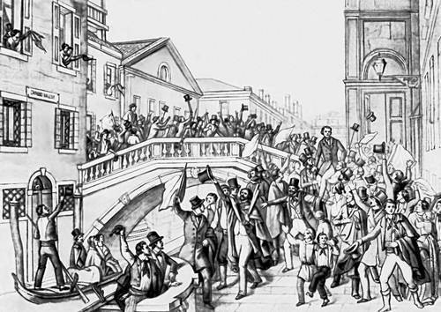
На рубежі 18-19 століть крах феодалізму був очевидний. Французька буржуазна революція, що обіцяла, що світом будуть правити Свобода, Рівність і Братерство, привела до перемоги буржуазного ладу, однак дуже скоро стало ясно, що цей лад не може забезпечити загального щастя…

Slide 3
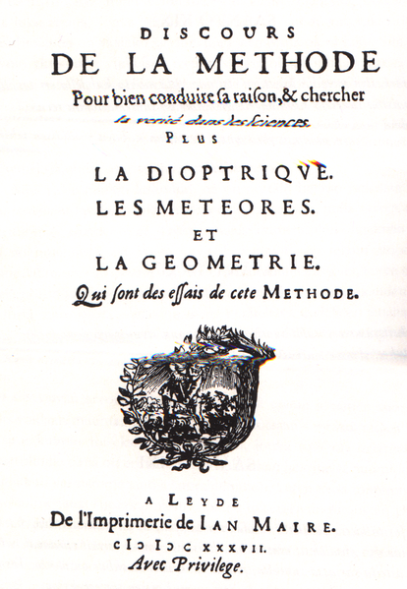
Просвітництво
Истинное величие души, дающее человеку право уважать себя, больше всего заключается в его сознании того, что нет ничего другого, что ему принадлежало бы по большому праву, чем распоряжение своими собственными мыслями…
Рене Декарт

Slide 4
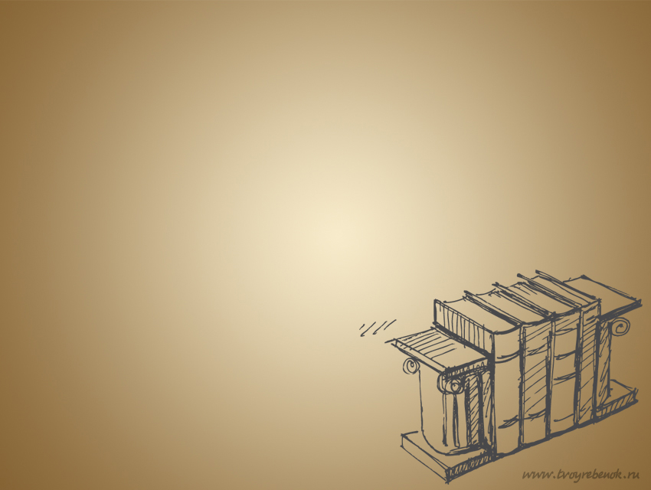
Епоха Просвітництва принесла людству безліч нових ідей , про які навіть помислити не могли люди середньовіччя. Громадська думка не обмежувалася більше вченням церкви , стали більш поширені різні науки. У людей з'явилося , хай поки і невпевнене , право на власну думку…

Slide 5

Просвітництво
Ідейно-культурний рух;
Проголошення культу розуму;
Визнання Бога як Творця Всесвіту і Людини;
Освіта і виховання як умова формування людини розумної;
Жанри літератури – просвітницький роман, роман виховання, епістолярний роман, філософська повість, елегія;

Slide 6
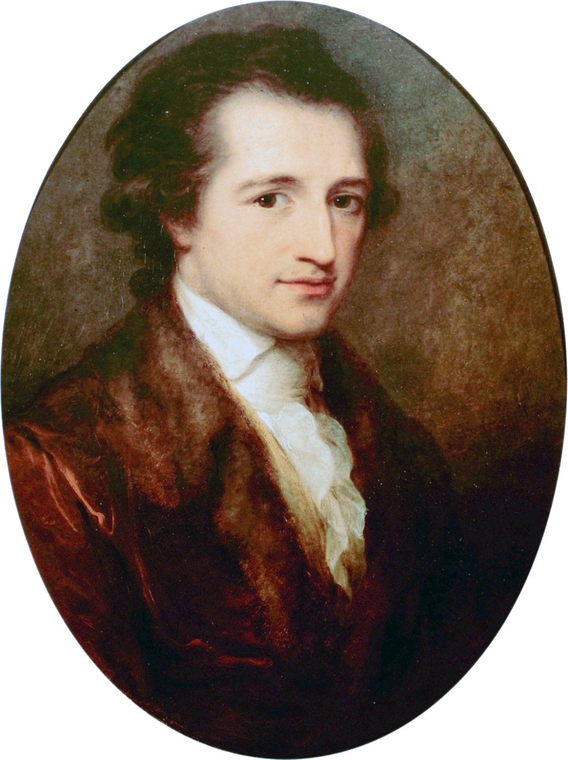
Йоган Вольфганг Гете
(1749-1832)
Гете - найвизначніший німецький поет, прозаїк, драматург, майстер художньої, виразної мови; філософ, натураліст і державний діяч.

Slide 7
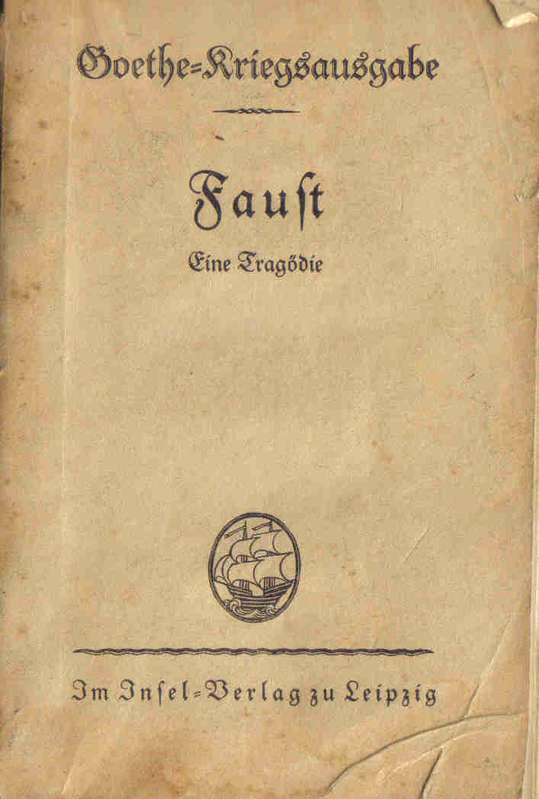
Я — часть той силы, что вечно хочет зла и вечно совершает благо…

Slide 8
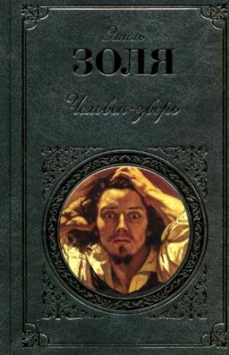
Натуралізм
Об’єктивне й справедливе відтворення дійсності
Уподоблення художнього пізнання до наукового
Фотографічно точне й неупереджене зображення навколишнього

Slide 9
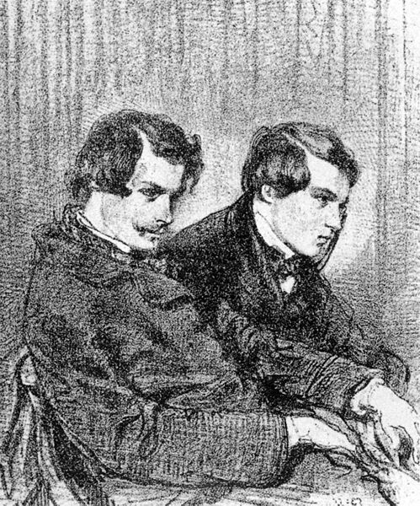
Картина в музеї чує більше дурниць, ніж хто б то не було у світі.
Брати Гонкур

Slide 10

Символізм
Художнє вираження своїх почуттів та інтуїтивне розуміння сутності речей за допомогою символів;
Багатозначність образів;
Гра метафор та асоціацій;
Туга за духовною волею;
Трагізм;

Slide 11
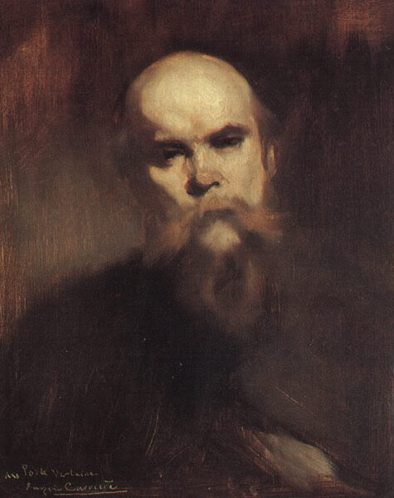
Поль Верлен
(1844-1896)
Зачем ты вновь меня томишь, воспоминанье?
Осенний день хранил печальное молчанье,
И ворон несся вдаль, и бледное сиянье
Ложилось на леса в их желтом одеянье...

Slide 12
Романтизм
Вимисел як головний спосіб визнання світу;
Ідеали свободи, кохання, природи, творчості, краси…
Теми самотності, кохання, дружби;
Особистість як центр уваги, інтерес до внутрішнього світу людини;
Герой має винятковий характер у виняткових обставинах;
Усвідомлення недосяжності ідеалу;
Виразність авторського ставлення до зображуваного;

Slide 13
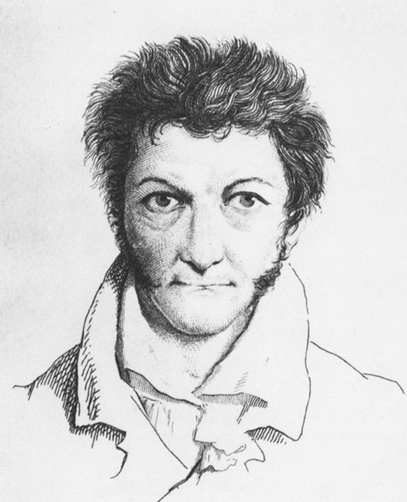
Ернст Теодор
Амадей Гофманн
Німецький письменник, композитор і художник, у чиїх фантастичних оповіданнях і романах втілився дух німецького романтизму.

Slide 14

Бачиш, любий читачу, можна бути великим ученим, а не знати звичайнісіньких життєвих явищ і про всяку дурницю, відому кожному в світі, снувати найхимерніші здогади…
Гофман

Slide 15

Реалізм
Герой – звичайна людина зі звичайним життям;
Наслідування досягнень романтизму;
Поєднання життєвої достовірності з умовними, фантастичними формами зображення;
Відтворення і пояснення типових характерів у типових обставинах;
Правдивість зображення дійсності;

Slide 16
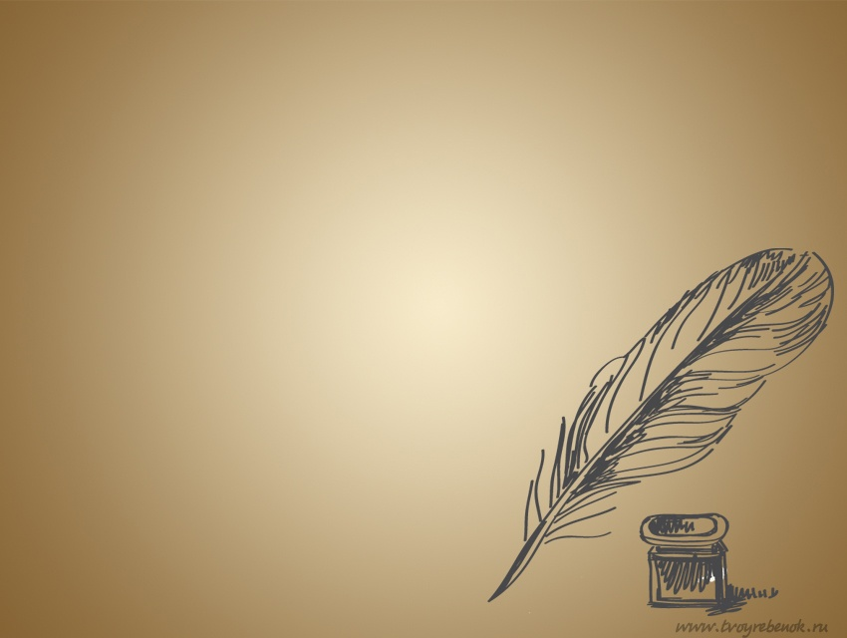
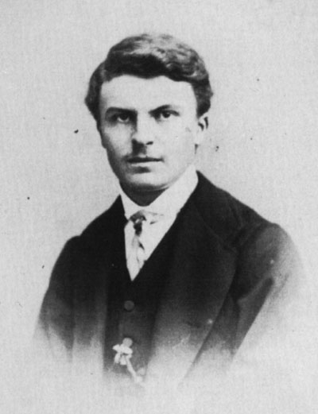
Гі де Мопассан
ГІ де МОПАССАН (1850—1893)— один із найвизна-
чніших майстрів французького реалізму XIX ст., ав-
тор новел і романів, послідовник Бальзака та учень
Флобера, прихильник «великого руського» Тургенє-
ва. Поширеною була думка, що Гі де Мопассан —
один із найкращих новелістів ХІХ ст. Перебіг часу
лише підтвердив слушність цієї думки. Загалом Гі
де Мопассан написав близько 300 новел, об’єднаних
у півтора десятка збірок.

Slide 17
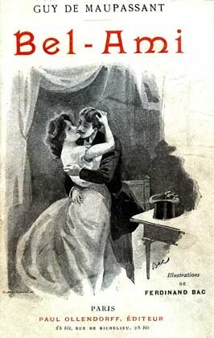
Життя – це гора. Піднімаючись, ти дивишся вгору, і ти щасливий, але тільки встиг піднятися на вершину, як уже починається спуск, а попереду – смерть. Піднімаєшся повільно, спускаєшся швидко.

Slide 18
У висновку хочеться сказати лише одну річ: слід берегти свою культурну спадщину і не забувати культури своїх предків, так як вона була невід'ємною частиною їх життяі.Можливо, людству вдалося б уникнути безлічі помилок, якби воно частіше озиралося назад, адже історії властиво повторюватися…

